Slide 1
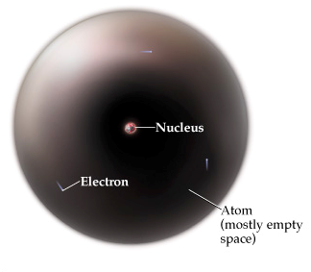
โครงสร้างอะตอม
(Atomic Structure)

Slide 2
ทฤษฎีอะตอมของดอลตัน
ธาตุประกอบด้วยอนุภาคที่แบ่งแยกไม่ได้ ทำให้สูญหายไม่ได้
สร้างขึ้นใหม่ไม่ได้ เรียกว่า “อะตอม”
 อะตอมของธาตุชนิดเดียวกันมีสมบัติเหมือนกันมีมวลเท่ากัน แตกต่างจากอะตอมของธาตุอื่น
 สารประกอบเกิดจากอะตอมของธาตุมากกว่าหนึ่งชนิดทำปฏิกิริยา
เคมีกันในอัตราส่วนที่เป็นเลขลงตัวน้อยๆ
 ธาตุคู่เดียวกันเกิดสารประกอบได้มากกว่า 1 ชนิด เช่น SO₃ SO₂

Slide 3
แบบจำลองอะตอมของดอลตัน
John Dalton
(1766-1844) ชาวอังกฤษ
*อะตอมมีลักษณะเป็นทรงกลม*

Slide 4
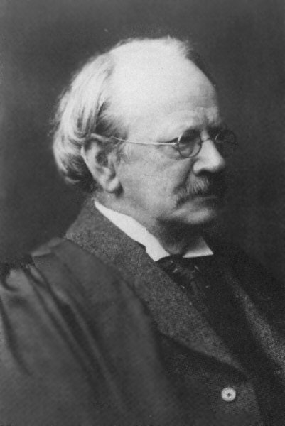
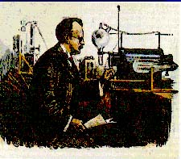
การทดลองของทอมสัน
ศึกษาและทดลองเกี่ยวกับ
การนำไฟฟ้าของแก๊สในหลอดรังสีแคโทด *เมื่อความดันต่ำและศักย์ไฟฟ้าสูง*
J.J. Thomson*
(1856-1940)
(ชาวอังกฤษ)

Slide 5
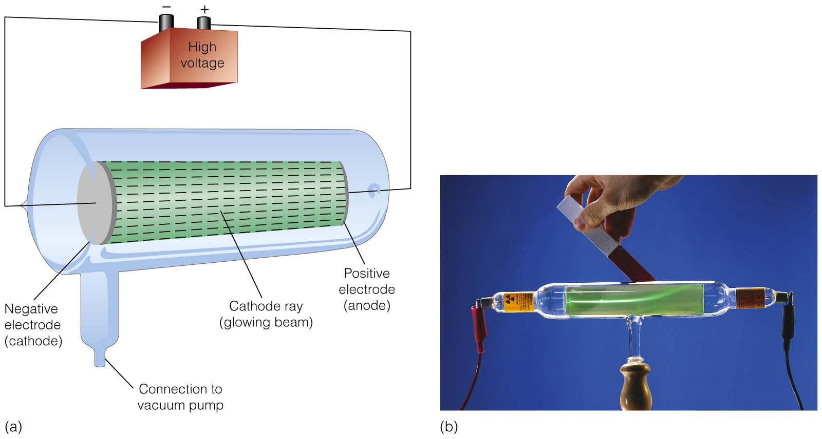
การทดลองของทอมสัน
ศักย์ไฟฟ้าสูง
หลอดรังสีแคโทด ( cathode ray )
ความดันต่ำ

Slide 6
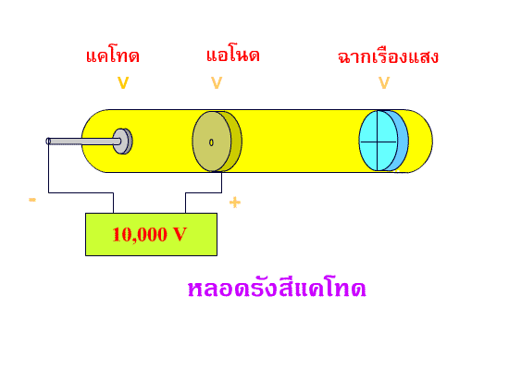
การทดลองของทอมสัน
พบว่าเมื่อลดความดันในหลอดแก้วให้ต่ำลงมากๆ จนเกือบเป็นสุญญากาศ
จะมีจุดสว่างเกิดขึ้นตรงบริเวณศูนย์กลางของฉากเรืองแสง

Slide 7
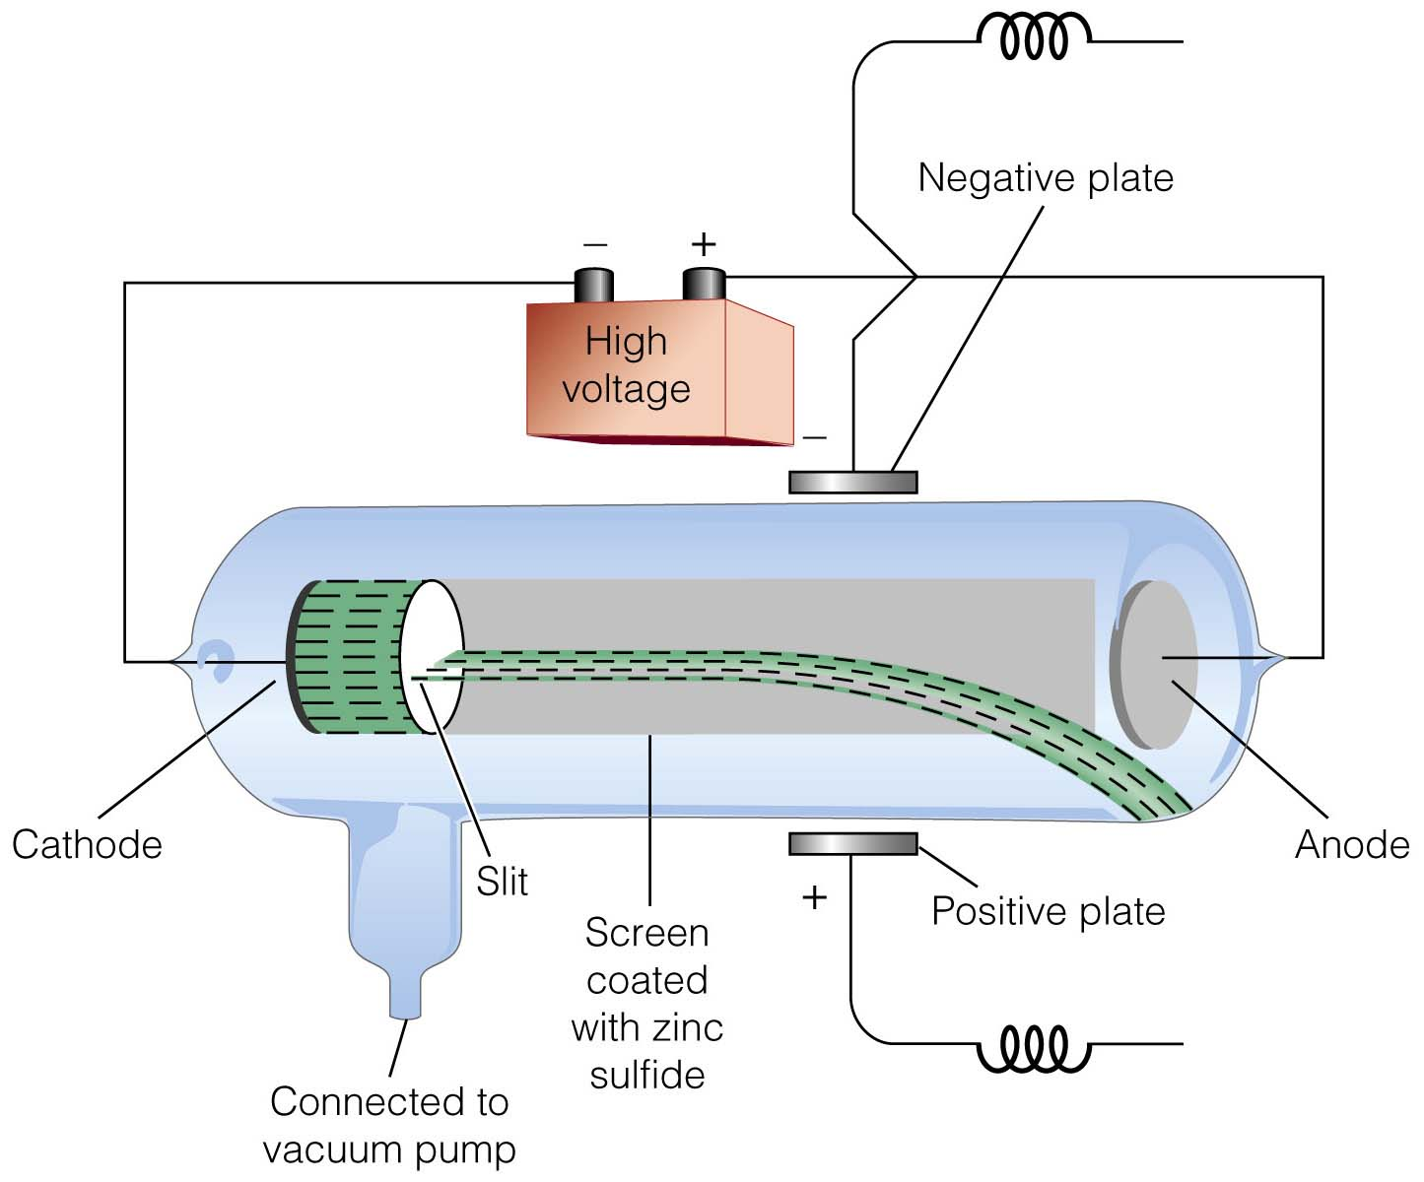
*เมื่อเปลี่ยนชนิดของแก๊สที่บรรจุและโลหะที่ใช้ทำขั้วไฟฟ้า เกิดรังสีเบนเข้าหาขั้วบวก *รังสีแคโทดประกอบด้วยอนุภาคที่มีประจุไฟฟ้าลบ ค่าประจุต่อมวลคงที่ = 1.76 x 10⁸ คูลอมบ์ต่อกรัม

Slide 8
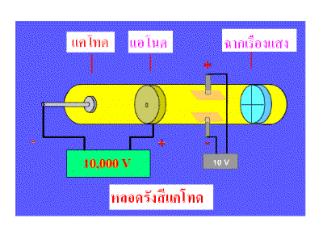
*เมื่อเปลี่ยนชนิดของแก๊สที่บรรจุและโลหะที่ใช้ทำขั้วไฟฟ้า เกิดรังสีเบนเข้าหาขั้วบวก *รังสีแคโทดประกอบด้วยอนุภาคที่มีประจุไฟฟ้าลบ ค่าประจุต่อมวลคงที่ = 1.76 x 10⁸ คูลอมบ์ต่อกรัม

Slide 9
การทดลองของทอมสัน
จากผลการทดลองทอมสันสรุปว่า....
อะตอมทุกชนิดมีอนุภาคที่มีประจุลบ
เป็นองค์ประกอบ เรียกว่า
“อิเล็กตรอน”(electron)

Slide 10
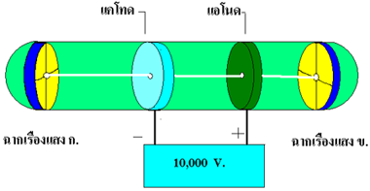
การทดลองของโกลด์ชไตน์ ( ชาวเยอรมัน )
เมื่อเปลี่ยนชนิดของโลหะ ค่า e/m ของ อนุภาคบวก มีค่าคงที่ เมื่อเปลี่ยนชนิดของแก๊สค่า e/m ของ อนุภาคบวก มีค่าไม่คงที่
ค่าประจุต่อมวลของอนุภาคบวกขึ้นอยู่กับชนิดของแก๊ส

Slide 11
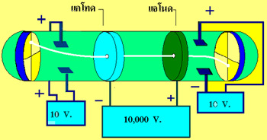
พบอนุภาคที่มีประจุบวก เรียกอนุภาคบวกที่เกิดจากแก๊สไฮโดรเจนว่า“โปรตอน”

Slide 12
Cathode ray และ Positive ray
 | Cathode ray | Positive ray
1.การเกิด 2.ชนิดของประจุ 3.การเบี่ยงเบน 4.ทิศทางของรังสี 5.e/m เมื่อเปลี่ยนแก๊ส | เกิดจากอะตอมของโลหะ และแก๊ส มีประจุลบ เบนเข้าหาขั้วบวก พุ่งออกจากแคโทด คงที่ | เกิดจากอะตอมของแก๊ส มีประจุบวก เบนเข้าหาขั้วลบ พุ่งออกจากแอโนด ไม่คงที่

Slide 13
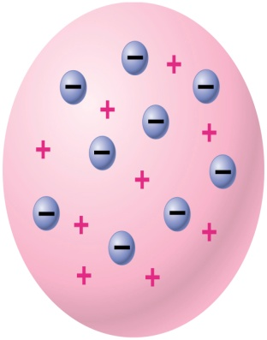
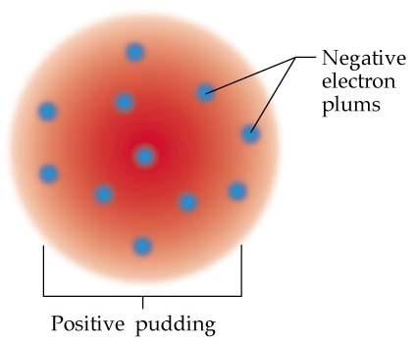
แบบจำลองอะตอมของทอมสัน
“อะตอมมีลักษณะเป็นทรงกลมประกอบด้วยโปรตอนและอิเล็กตรอน กระจายตัวอย่างสม่ำเสมอในปริมาณที่เท่ากัน”

Slide 14
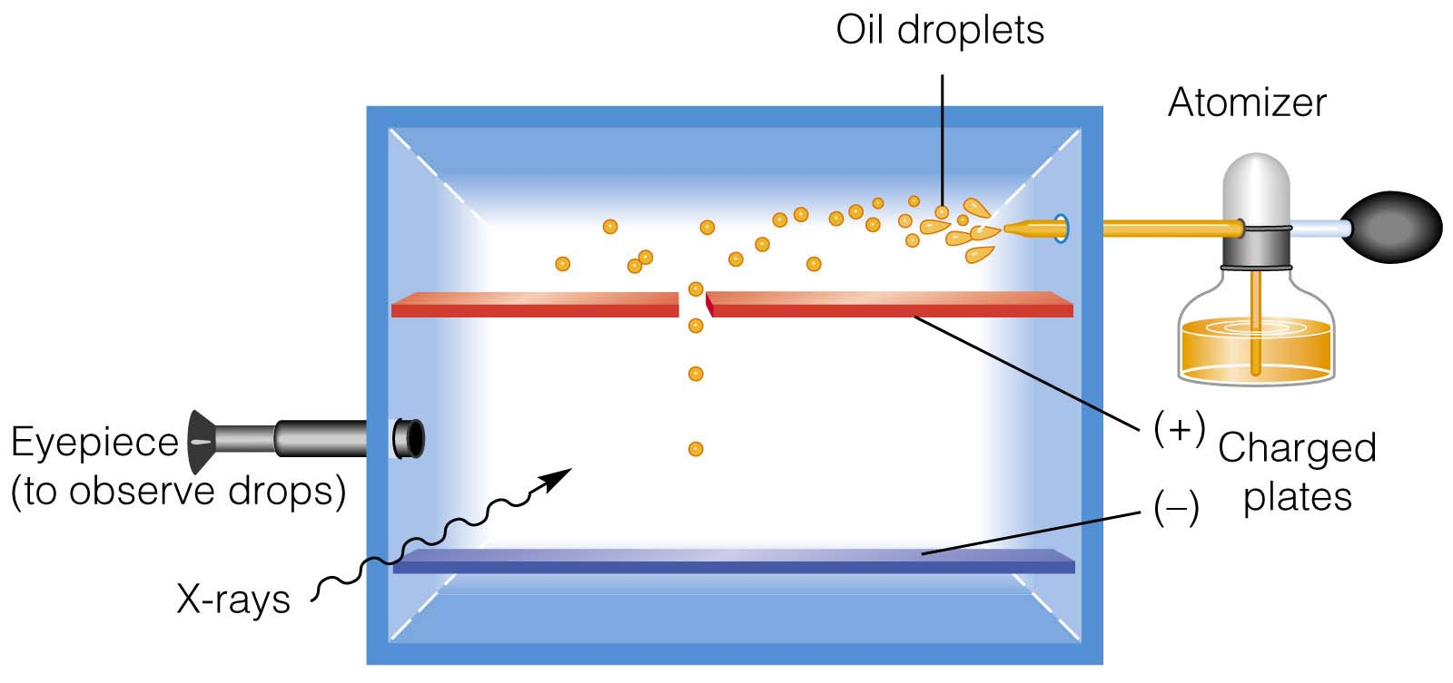
การทดลองของมิลลิแกน “Oil drop experiment”
(ทำให้แก๊สแตกตัวให้อิเล็กตรอน)
การทดลองของมิลลิแกน(นักวิทยาศาสตร์ชาวอเมริกา)
เป็นการทดลองเพื่อหาประจุที่มีอยู่ในอิเล็กตรอนแต่ละตัว

Slide 15
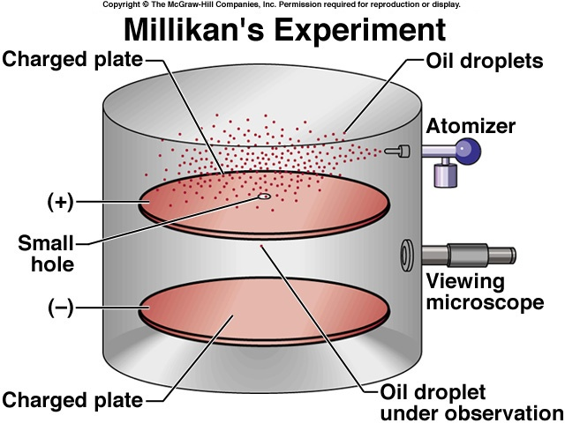
การหาค่าประจุของอิเล็กตรอนโดยมิลลิแกน

Slide 16
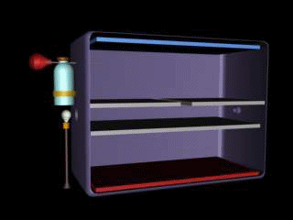
ประจุของอิเล็กตรอน = 1.60 x 10⁻¹⁹ C ประจุต่อมวลของอิเล็กตรอน = 1.76 x 10⁸C/g มวลของอิเล็กตรอน = 9.10 x 10⁻²⁸ g

Slide 17
F ₁ เป็นแรงเนื่องจากแรงโน้มถ่วงของโลก
F ₁ = mg
เมื่อ m = มวลของอิเล็กตรอน g = ค่าคงที่ของแรงโน้มถ่วงของโลก

Slide 18
F ₂ เป็นแรงเนื่องจากสนามไฟฟ้า
F ₂ = Eq
เมื่อ E = สนามไฟฟ้า q = ประจุของหยดน้ำมัน
หยดน้ำมันหยุดนิ่งเมื่อใด
แรงโน้มถ่วงของโลก = แรงเนื่องจากสนาม ไฟฟ้า

Slide 19
เมื่อหยดน้ำมันหยุดนิ่ง F ₁ = F ₂
ฉะนั้น mg = Eq
q = mg / E
เมื่อแทนค่า m g E เพื่อหาค่า q พบว่ามีค่าเป็น
1.6 x 10 ⁻¹⁹ C = 1 x 1.6 x 10 ⁻¹⁹ C 3.2 x 10 ⁻¹⁹ C = 2 x 1.6 x 10 ⁻¹⁹ C 4.8 x 10 ⁻ ¹⁹ C = 3 x 1.6 x 10 ⁻¹⁹ C
เมื่อ 1, 2 , 3 คือ จำนวนอิเล็กตรอนบนหยดน้ำมัน
ฉะนั้น ค่าประจุของอิเล็กตรอน = 1.6 x 10 ⁻¹⁹ C

Slide 20
เมื่อทราบค่าประจุของอิเล็กตรอน สามารถคำนวณหาค่ามวลของอิเล็กตรอนได้
จาก e / m = 1.76 x 10 ⁸ C / g เมื่อ e คือ ประจุของอิเล็กตรอน m คือ มวลของอิเล็กตรอน

Slide 21
จาก e / m = 1.76 x 10 ⁸ C / g เมื่อ e = 1.6 x 10 ⁻¹⁹ C
1.6 x 10 ⁻ ¹⁹ C / m = 1.76 x 10 ⁸ C / g 1.6 x 10 ⁻ ¹⁹ C = 1.76 x 10 ⁸ C / g x m
m = 1. 6 x 10 ⁻¹⁹ C
1.76 x 10 ⁸ C / g
m = 9.11 x 10 ⁻²⁸ g

Slide 22
ผลการทดลองของมิลลิแกน
อิเล็กตรอน
ประจุ(คูลอมบ์) | มวล(กรัม)
1.60 × 10⁻¹⁹
9.1 × 10⁻²⁸

Slide 23
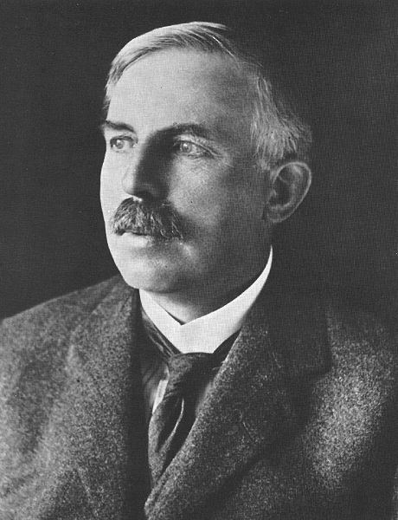
การทดลองของรัทเทอร์ฟอร์ด
ทดลองยิงอนุภาคแอลฟาไปยังแผ่นทองคำ
บางๆมีความหนาเพียง 0.0004 mm
เรียกการทดลองนี้ว่าการกระเจิงรังสีแอลฟา ของรัทเทอร์ฟอร์ด
(Alpha Scattering Experiment)
Ernest Rutherford
(1871-1937)
( ชาวอังกฤษ )

Slide 24
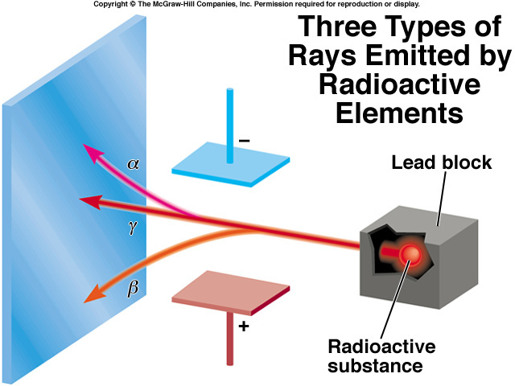
รังสี 3 ชนิด ที่ปลดปล่อยออกจากธาตุกัมมันตภาพรังสี
(Uranium compound)

Slide 25
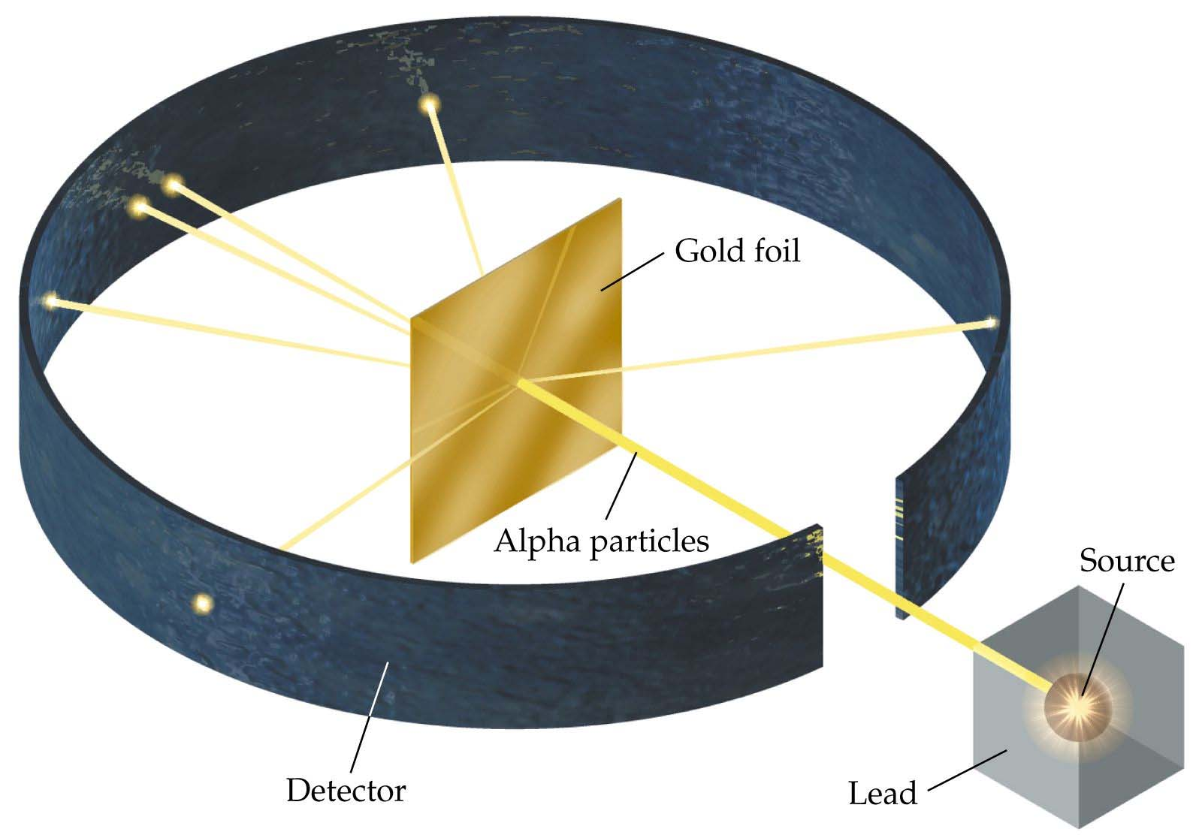
การทดลองของรัทเทอร์ฟอร์ด
4/2

Slide 26
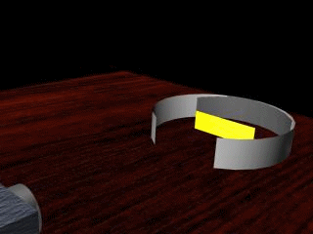
การทดลองของรัทเทอร์ฟอร์ด

Slide 27
+
+
+
การทดลองของรัทเทอร์ฟอร์ด

Slide 28
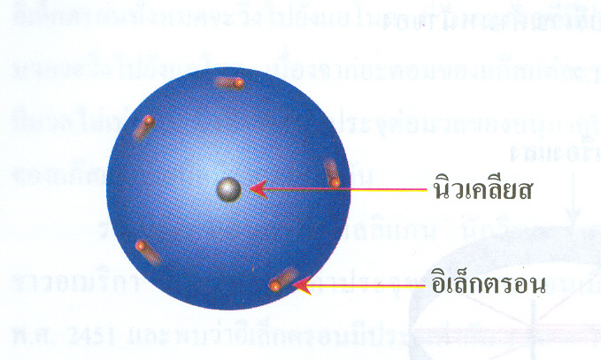
แบบจำลองอะตอมของรัทเทอร์ฟอร์ด
-
หรือ
+ +
-
* อะตอมประกอบด้วยโปรตอนซึ่งมีประจุเป็นบวกอยู่ในนิวเคลียสซึ่งมีขนาดเล็กแต่มีมวลมากและมีอิเล็กตรอนซึ่งมีประจุเป็นลบเคลื่อนที่รอบนิวเคลียสในปริมาณที่เท่ากัน *

Slide 29
แบบจำลองอะตอมของรัทเทอร์ฟอร์ด

Slide 30
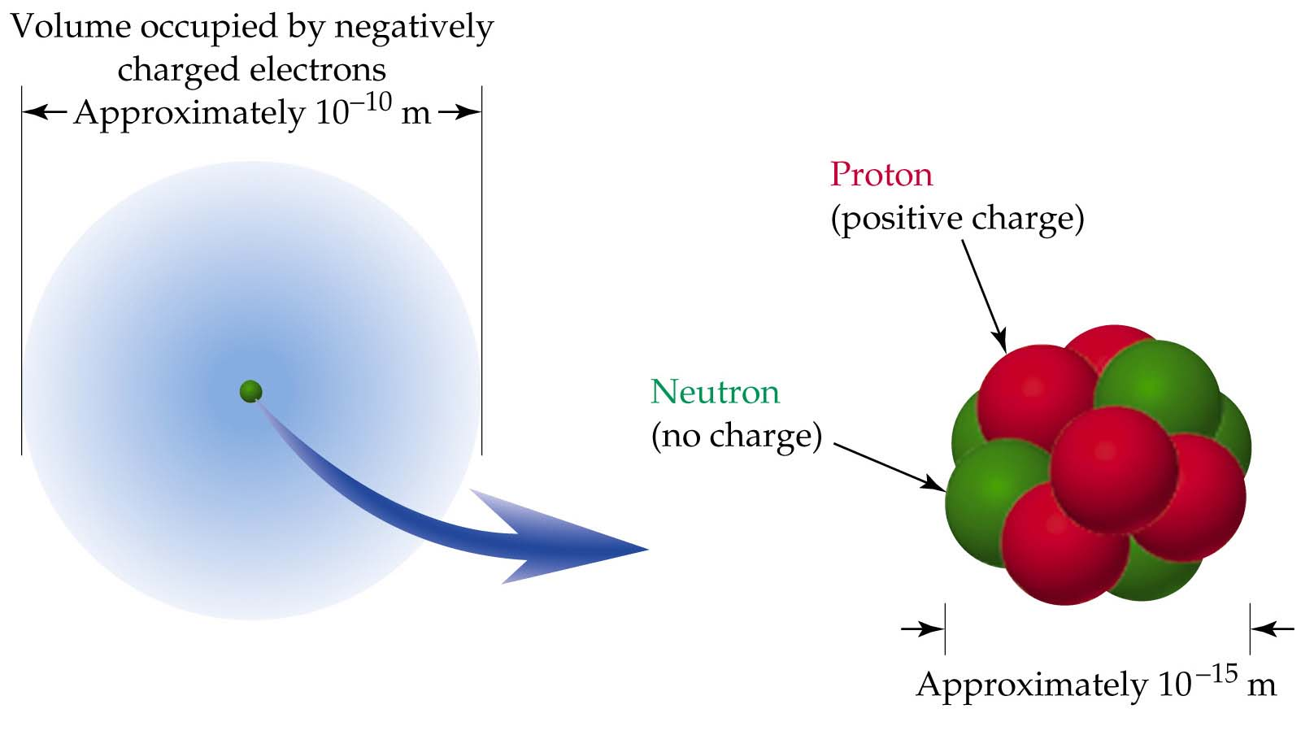
อนุภาคมูลฐานของอะตอม

Slide 31
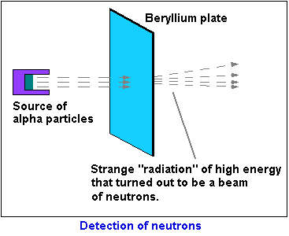
การค้นพบนิวตรอน

Slide 32
อนุภาคมูลฐานของอะตอม ( fundamental of atom)
อนุภาค | สัญลักษณ์ | ประจุไฟฟ้า (คูลอมบ์) | ชนิด ประจุไฟฟ้า | มวล (กรัม)
อิเล็กตรอน โปรตอน นิวตรอน | e p n | 1.602 × 10⁻¹⁹ 1.602 × 10⁻¹⁹ 0 | -1 +1 0 | 9.109 × 10⁻²⁸ 1.673 × 10⁻²⁴ 1.675 × 10⁻²⁴

Slide 33
สัญลักษณ์นิวเคลียร์ของธาตุ( nuclear symbol)

Slide 34
ไอโซโทป (Isotope)
“ไอโซโทป หมายถึงอะตอมของธาตุชนิดเดียวกันที่มี
จำนวนนิวตรอนต่างกัน ( เลขอะตอมเท่ากันแต่เลขมวลต่างกัน) ”
เช่น ₁¹H ₁²H ₁³ H

Slide 35
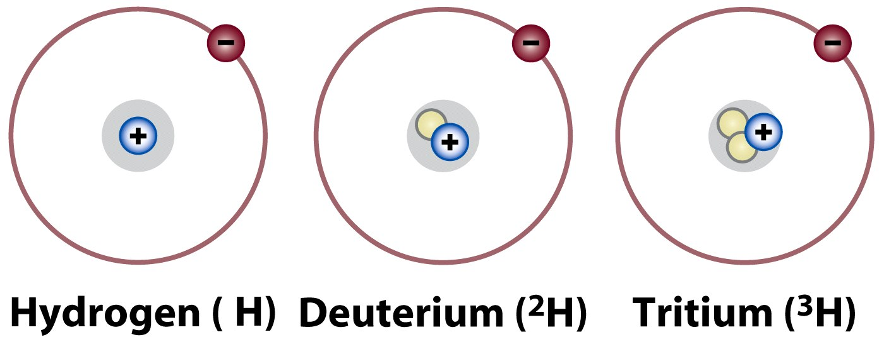
Atoms & Isotopes
Isotopes : Atoms of the same element that differ in number of neutrons (atomic weight)
Atoms with same number of proton but different number of neutrons.
Atoms
protons = electrons
Electrically neutral
Isotopes
Same number of protons, different number of neutrons
Differ in atomic mass
1

Slide 36
ไอโซโทน (Isotone)และไอโซบาร์(Isobar)
ไอโซโทน หมายถึงอะตอมของธาตุชนิดต่างชนิดกันที่มีจำนวน
นิวตรอนเท่ากัน ( เลขอะตอมและเลขมวลต่างกัน )
เช่น
39
40
Ca
K
19
20
ไอโซบาร์ หมายถึงอะตอมของธาตุชนิดต่างชนิดกันที่มีโปรตอน นิวตรอนและอิเล็กตรอนต่างกัน ( เลขอะตอมต่างกันแต่เลขมวลเท่ากัน )
เช่น
14
14
C
N
6
7

Slide 37
ไอออน
จำนวนประจุไอออนจะเป็นเท่าใด ขึ้นอยู่กับจำนวนอิเล็กตรอนที่ให้หรือรับ ₁₂ A p= 12 e=12 ถ้าให้ไป 1 e มีp = +12 e = - 11 A ⁺
ถ้าให้ไป 2 e มีp=+12 e = - 10 A ²⁺
₈ O p = 8 e = 8 ถ้ารับ 1 e มีp = +8 e = - 9 O ⁻
ถ้ารับ 2 e มีp = +8 e = - 10 O ²⁻

